Slide 1

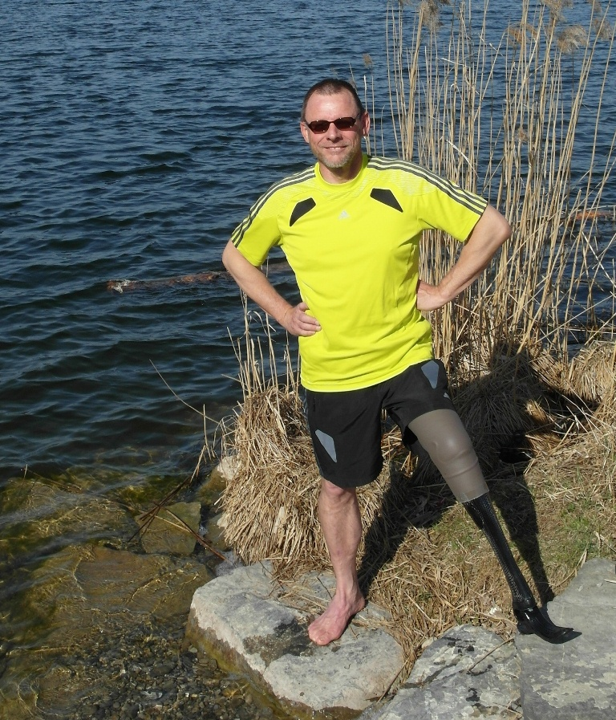
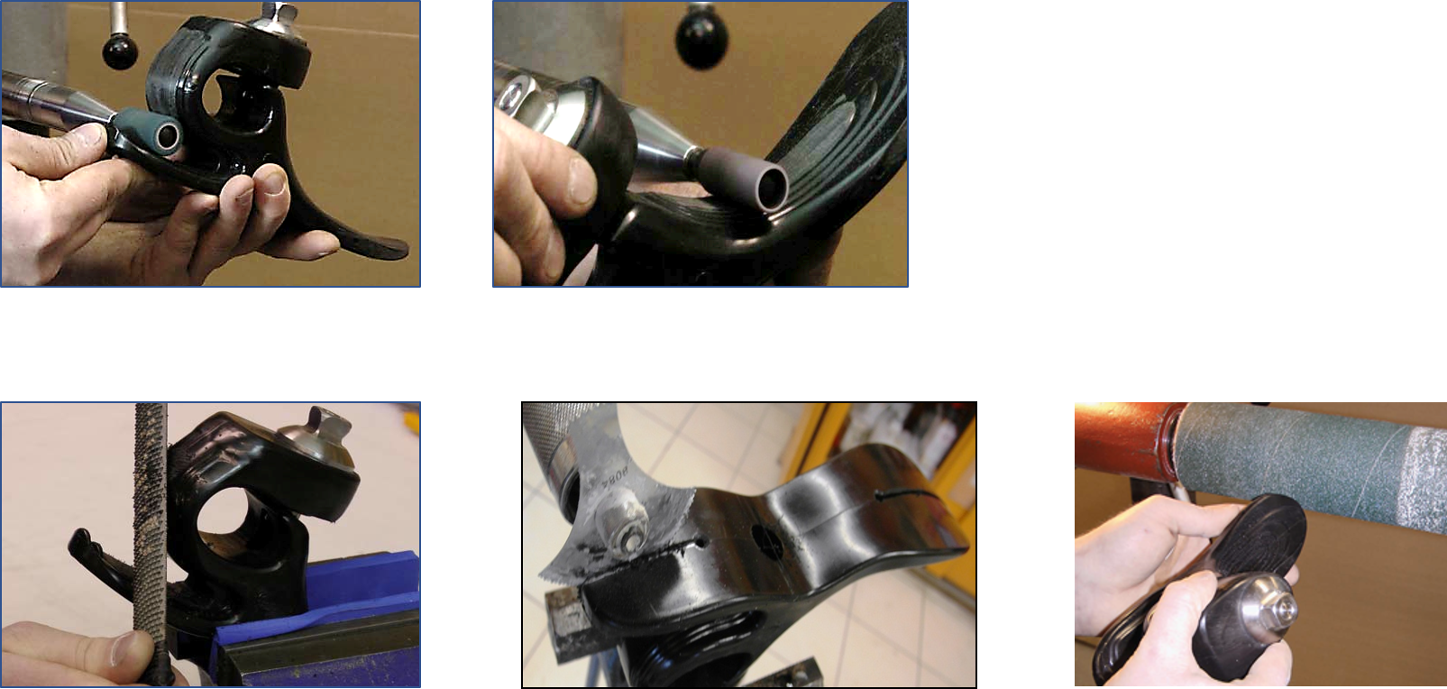

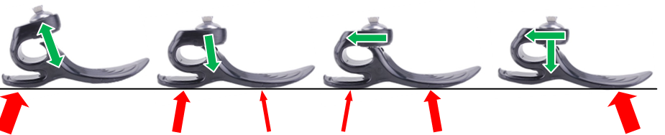
Der Niagara Fuß
+ Wasserfest + Dynamische Anpassung
+ Biomechanisch + Universeller Einsatz
Der Niagara-Fuß ist eine dynamischer energie-speichernderProthesenfuß, hergestellt aus einem Hochleistungspolymer, das von DuPont entwickelt wurde. Die harmonische Energieverteilung reduziert die biomechanischen Kräfte, die auf den Stumpf wirken.
Amputationshöhe: | Transfemoral/Transtibial
Mobilitätsgrad | Mob. 1 – 4
Gewicht: | 400 g
Größe: | 23 bis 29 cm
Maximalgewicht: | 125 Kg
"Der Niagara-Fuß ist dynamisch und ermöglicht es mir, ihn zum Schwimmen, Radfahren und Bergsteigen in den Alpen zu nutzen. Ich liebe es, mit nur einem Fuß, alle meine täglichen Aktivitäten bewältigen zu können." - Peter Walcher“
1.
Erstkontakt
2.
Anfängliche Belastung
3.
Mittlere Standphase
4.
Zehenabhub
Für mehr Information: www.ortho-innovativ.com
Email: info@ortho-innovativ.com
Tel: +49 831-9606 1866, WhatsApp: +49 176-2026 0097

